Slide 1







中国海洋大学计算机系新闻展
中国海洋大学计算机系
2019年10月28日

Slide 2

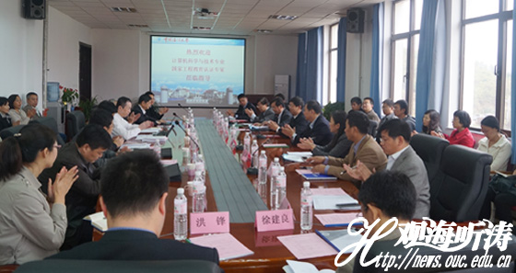

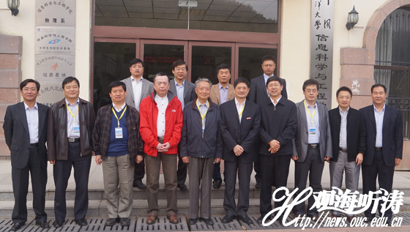
2013年
10月29日下午，专家组召开意见反馈会。
王钧代表专家组对学校计算机科学与技术系
教师、学生良好的教风和学风予以肯定，对学校丰富的通识教育课程、高效的转专业制度，以及计算机科学与技术专业完善的教学体系给予好评，并对课程设计等具体教学环节提出了意见和建议。
据介绍，计算机科学与技术专业认证是今年6月份我国正式被接纳为《华盛顿协议》预备会员后，中国海洋大学首次参与的全国工程教育专业认证。这对学校相关工科专业理解新的认证标准体系，并在学生培养、目标设定、毕业要求、持续改进、课程体系、师资队伍和支持条件7个方面完成与国际标准的紧密对接具有重要借鉴意义。
计
2013年10月27日-30日，中国工程教育认证协会计算机类专业认证委员会专家组对中国海洋大学信息科学与工程学院计算机科学与技术专业进行了工程教育认证现场考查。中国海大副校长李巍然出席会议。
李巍然副校长在致辞中介绍了中国海洋大学计算机科学与技术专业设置情况。专家组组长、天地英才教育科技有限公司总裁王钧介绍了我国工程教育专业认证工作的基本情况，强调认证考查的核心要体现“以学生为中心”，认证目的是保证专业所有毕业生都能达到《工程认证标准》提出的十项毕业要求。
算
机
接受全国工程教育认证专家考查
科学
教务处处长曾名湧，信息科学与工程学院党委书记秦尚海、院长陈戈，人事处、教务处、国有资产与实验室设备管理处、信息科学与工程学院等相关负责人出席了会议。
与技术专业

Slide 3




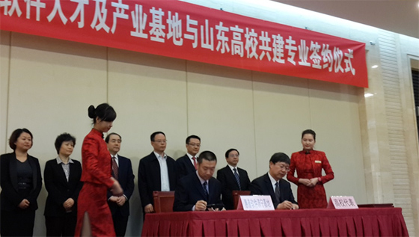
2014年
4月28日上午，惠普公司与中国海洋大学、山东大学、曲阜师范大学等首批十余所院校进行校企合作的签约仪式在济南举行。李巍然副校长代表中国海洋大学与惠普公司就共建计算机科学与技术专业（软件工程方向）项目进行了签约。
根据协议，中国海洋大学借助惠普——济宁国际软件人才及产业基地软件测试平台和软硬件资源，在联合建立实验室、师资培养、专业共建、课题研究、学生实习与就业等方面开展合作，在软件开发、软件测试、云与大数据和IT资源服务管理等专业方向共同培养人才，形成产学研协同创新的新模式。
惠普公司将与中国海洋大学共建“惠普软件开发与测试标准实验室”和“惠普云与大数据实验室”，并为每个实验室均投入软硬件价值1000万元以上。在2014年采取招生后选拨方
式，面向全校2014级入校新生招收“计算机科学与技术（软件工程）”方向学生40人以上；2015年起，双方协定共建专业方向及培养人数，采取直接面向高考招生。
公
司
惠
普
共
建
签约仪式前，孙伟副省长召开了座谈会，了解山东省高校校企合作开展情况以及惠普公司与山东省部分高校的合作项目。李巍然副校长做了发言，提出将与惠普公司在海洋大数据、数字海洋、透明海洋研究领域进一步开展合作。孙伟副省长强调，政府有关部门要进一步提高对开展校企合作的认识，尊重教育规律，发挥高校特色，推进高校与企业共建共享，创新人才培养模式，实现产学研良性互动，为全省经济社会发展服务。
计算机学科相关专业

Slide 4


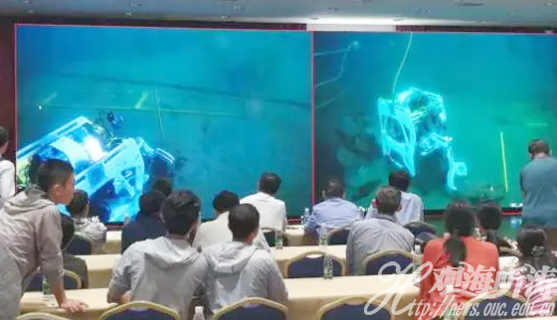
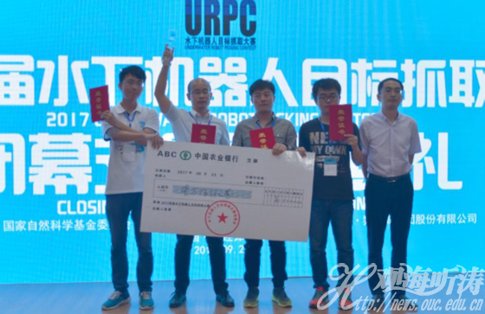
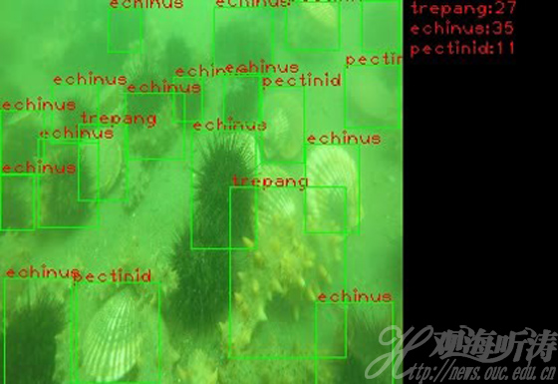
2017年9月19日至23日，由国家自然科学基金委员会主办，大连理工大学和獐子岛集团股份有限公司承办的2017首届水下机器人目标抓取大赛在大连市獐子岛海域举行。大赛项目分为目标识别在线组和离线组、自主抓取组以及定点抓取组。中国海洋大学信息科学与工程学院的4位老师带领6名同学组成两支队伍参赛。经过4天激烈的角逐，中国海洋大学代表队脱颖而出，荣获目标识别在线组一等奖。
此次大赛是国际上首次真实近海环境下的智能机器人大赛，吸引了来自中国海洋大学、北京大学、北京航空航天大学、北京工业大学、西北工业大学、日本德岛大学、电子科技大学、大连理工大学、大连海洋大学、大连海事大学、哈尔滨工程大学、海军航空大学、上海航士海洋装备有限公司、中国科学院自动化研究所等国内外著名高校、科研院所派出的16支代表队参赛，同时多名院士，“长江学者”、“国家杰青”在内的150多位高层次专家参加。
2017年
不忘初心牢记使命
水下摄像机实时检测结果
评委观看水下目标在线检测比赛现场
中国海洋大学代表队上台领奖

Slide 5


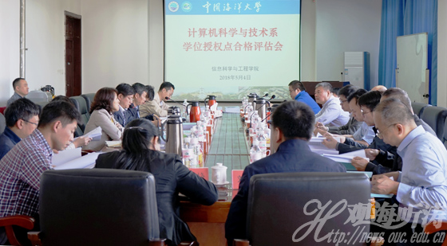
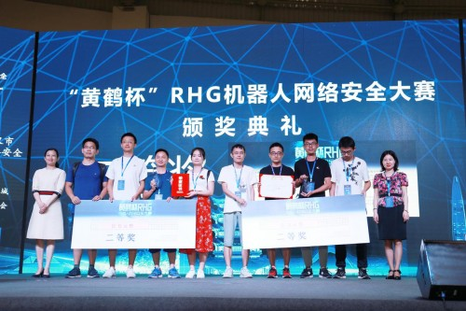
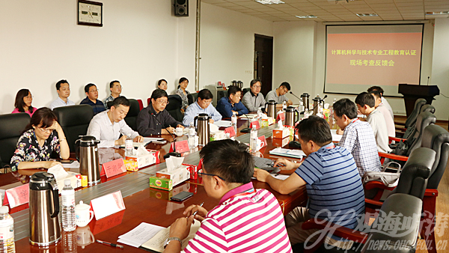
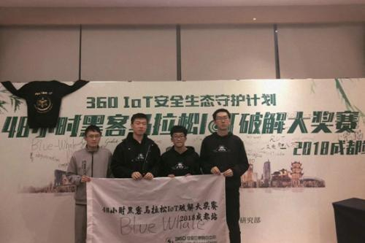
2018年5月4日，中国海洋大学信息科学与工程学院计算机科学与技术系学位授权点现场评估会议在崂山校区信息
楼北楼A423举行，副
校长闫菊出席会议并
致辞。上海交通大学
计算机系主任过敏意
教授、南京大学计算
机系主任李宣东教授
、北京理工大学信息
科学与工程学院副院长王国仁教授分别担任现场评估专家组组长。
2018年9月21日，中国海洋大学参赛代表队“Mech-Whale战队”在2018年 “黄鹤杯”RHG机器 人网络安全大赛中 荣获季军。
武汉东西湖区委常委、区人民政府副区长何建文，武汉市互联网信息办公室副主任王烁为二等奖获奖战队颁奖。
2018年
5月27日，受教育部高等教育教学评估中心委托，中国工程教育专业认证协会专家组赴中国海洋大学开展计算机科学与技术专业工程教育认证。
我系研一孙磊和大三的房建、吕文杰、张政四名同学组成的Blue-Whale海大代表队参加360 IoT破解大奖赛夺冠，并获360 SRC致谢，荣获奖金58000元。
48小时激战！Blue-Whale战队上演绝境反转

Slide 6


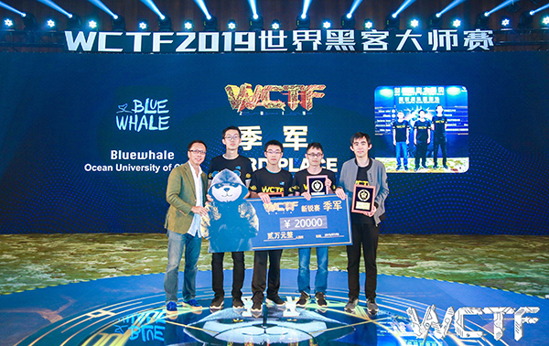




不忘初心 牢记使命
2019年7月5日-7日，在北京举办的2019 WCTF世界黑客大师赛上，中国海洋大学的Blue-Whale战队获新锐赛季军，并赢得2万元人民币奖励。团队指导教师曲海鹏获优秀指导教师奖。本次参赛的十支新锐队伍包括来自清华大学、复旦大学、北京航空航天大学、北京邮电大学、中科院信工所等知名高校和研究所的CTF团队，最终中科院的NeSE战队、复旦大学的sixstar战队和中国海洋大学Blue-Whale战队分别夺得冠亚季军。
2019年
Blue-Whale战队由信息科学与工程学院信息安全实验室的Blue-Whale网络安全研究团队组建，近年来多次参加国内、国际知名黑客竞赛并取得优良战绩。
从加入到信息科学与工程学院蓝鲸社的新生培训开始，到选拔进入信息安全实验室的Blue-Whale团队参与深度训练，再到在重要比赛中担任战队主力队员，每一名队员都经历了3年以上的艰苦学习和训练。
Blue-Whale战队上台领奖（左二至左四分别为：房建、申一鸣、孙磊、邢禹）

Slide 7
ThankS!

